Slide 1

第一题、倔强系数为 k 的水平轻质弹簧一端固定，另一端连接一轻质长棉线，且棉线的自由终端连接质量为 m 的小球，且小球自由竖直。棉线中间放置于转动惯量为J、半径为 r 的与棉线间不滑动的滑轮上。若静止情况下，弹簧与棉线部分保持水平。
问：忽略一切其他摩擦力，待装置静止之后，轻轻地竖直下拉质量球，问m是否做简谐运动，若做简谐运动其周期如何？
第二题、一均质长l、质量m的木杆上端连接天花板，但可自由活动。下端连接一水平轻质弹簧，弹簧另一端固定于竖直墙壁。在木杆竖直时弹簧处于原长。
问：沿弹簧直线方向轻拉木杆下端，木杆作何运动？若为简谐运动，其周期多少？

Slide 2
机械振动
习题课

Slide 3
一、基本要求
1、掌握简谐运动的特征，会 根据已知条件建立简谐运动方程。
2、掌握描述简谐运动基本物理量的意义及其计算。
3、正确运用旋转矢量的方法，学会用振动曲线分析简谐运动的方法。
4、掌握同方向、同频率简谐运动的合成规律。了解不同频率、不同方向运动合成

Slide 4
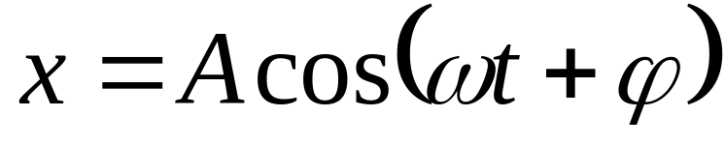
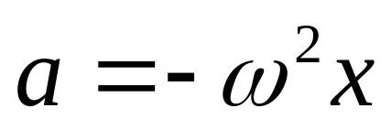
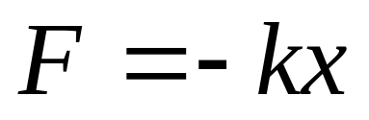
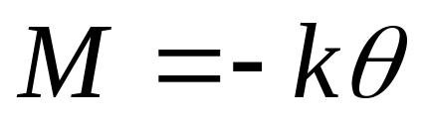
二、基本内容
1、简谐运动的基本特征
（1）运动学特征
（或 ）
（2）动力学特征
物体受力（或力矩），满足回复力（或线性回复力矩）
（或 ）

Slide 5
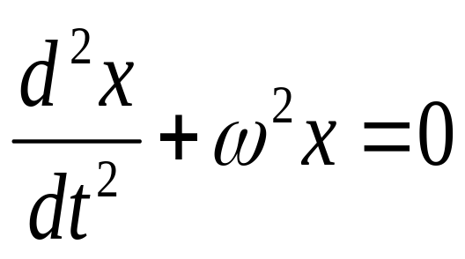
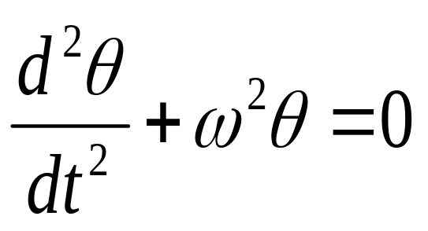


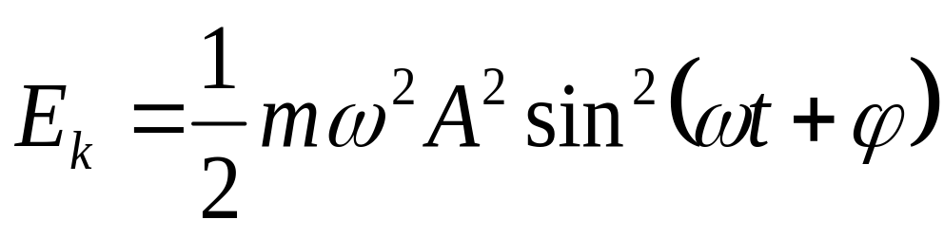
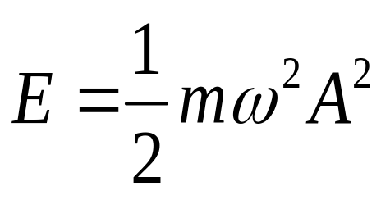
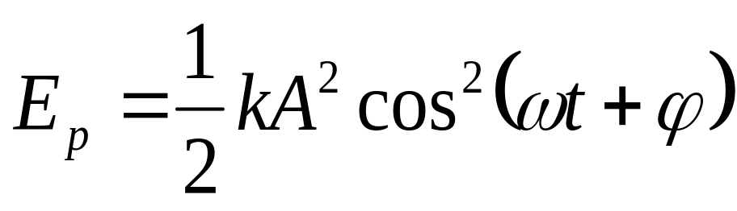
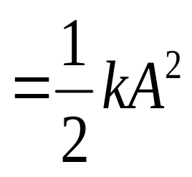
或具有动力学微分方程
（或 ）
注：式中 （或 ）是指物体离开平衡位置的位移！角速度和角频率区别！
（2）能量特征
总能量：
动能
势能

Slide 6

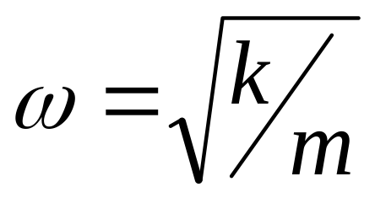
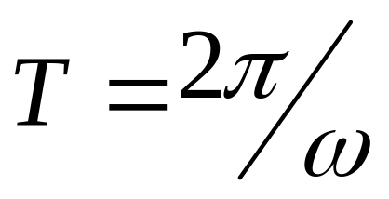
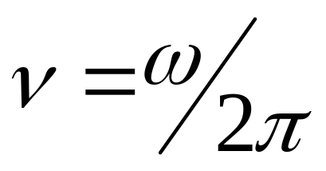
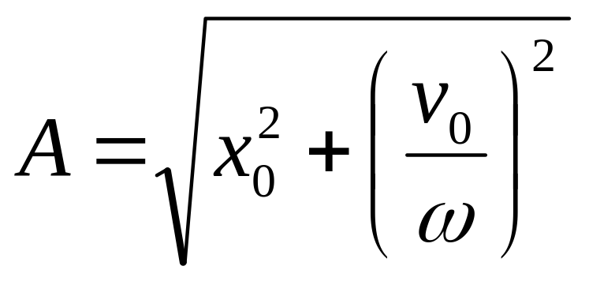

即：系统动能、势能随时间而周期性的变化，但总机械能守恒。
2、描写简谐运动的特征量
（1）角频率 （固有）—由系统的力学性质决定。
（弹簧振子）
周期
（2）振幅

Slide 7
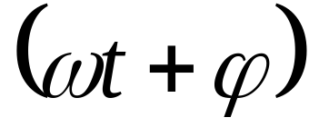
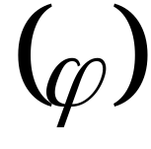
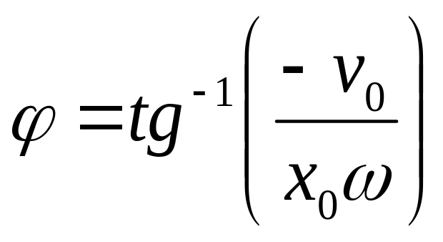
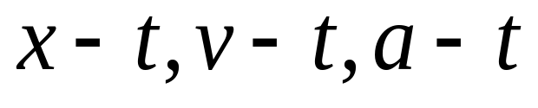
（3）相位 ，初相位 ：描写质点瞬时(t)运动状态的物 理量
初相位：
注：熟练的确定简谐运动的相位和相位差。
3、简谐运动的图线（ 等图线）熟悉这些图线，了解各特征量在图线上的意义。

Slide 8
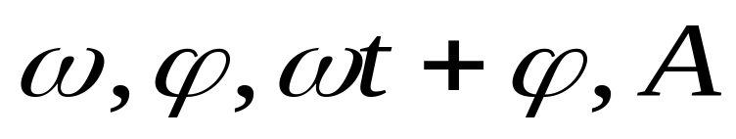



4、研究简谐运动的辅助方法旋转矢量法
旋转矢量 A 与简谐运动的对应关系
简谐运动各特征量在旋转矢量图中的意义（ ）

Slide 9
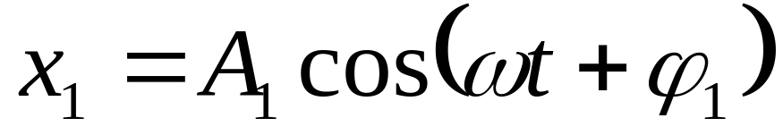


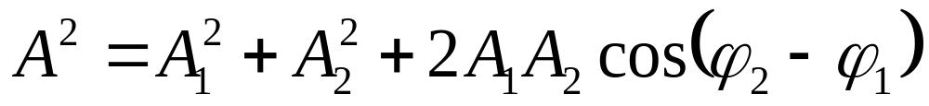
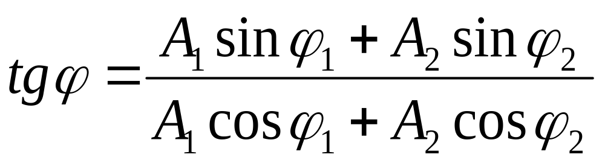
5、简谐运动的合成
同方向、同频率简谐运动合成

Slide 10
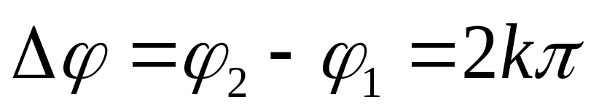
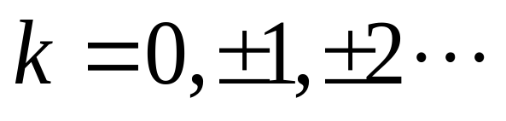
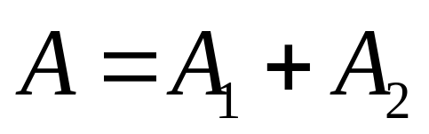
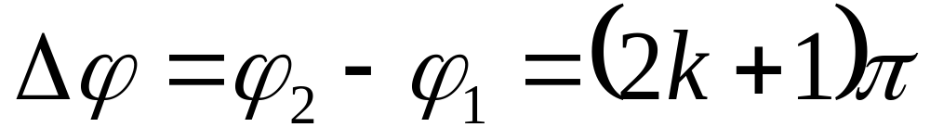
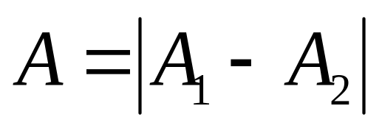
若
若
注：研究简谐运动合成，同旋转矢量方法分析是十分简便清晰！

Slide 11


三、讨论题
1、图示，木块上放置一质量为 的砝码，木块沿竖直方向作简谐运动，问砝码脱离木块的可能位置将发生在
（a）平衡位置处
（b）在平衡位置上方（向上运动）（向下运动）
（c）在平衡位置下方（向上运动）（向下运动）
答案（b）

Slide 12
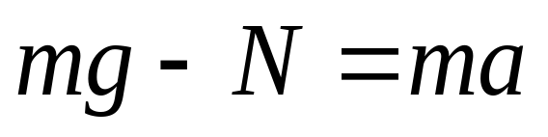
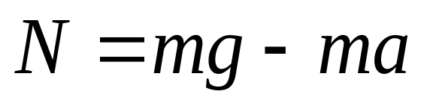

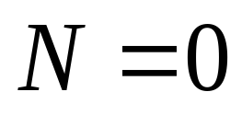


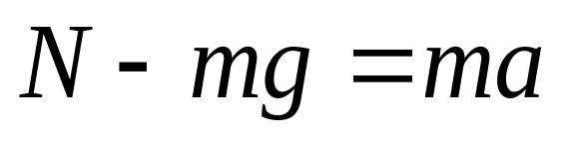

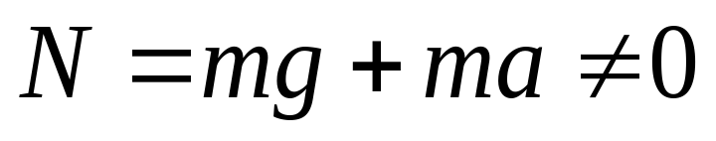
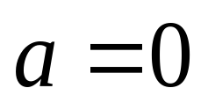
如图当木块位于平衡位置上方时
当 时，砝码脱离木块
若木块位于平衡位置下方时
平衡位置
则
平衡位置
又在平衡位置时 ！

Slide 13

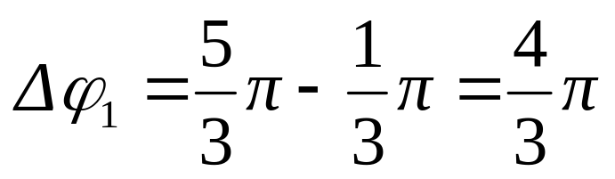




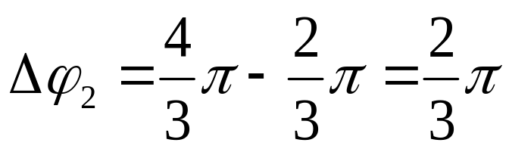
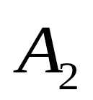

2、两质点沿同一直线作同振幅、同频率的简谐运动，在振动过程中，每当它们经过振幅 一半的地方相遇而运动方向相反。它们的相位差为多少？用旋转矢量图表示
如图
或

Slide 14
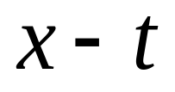
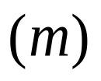


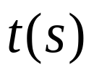





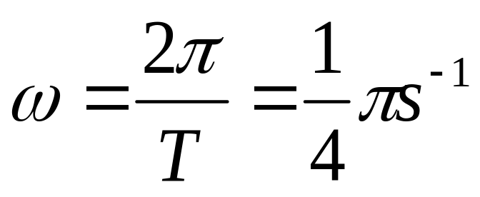
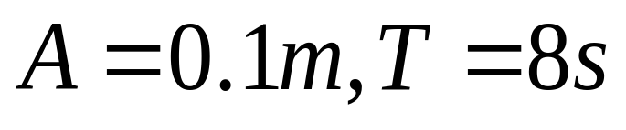
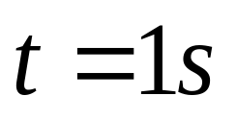
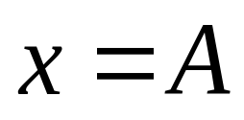
3、已知简谐运动的 图线，写出其振动方程
由图知 （ ）
设振动方程为
由图知 时，

Slide 15
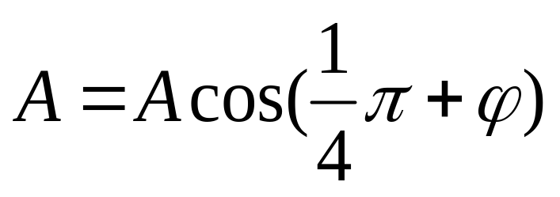
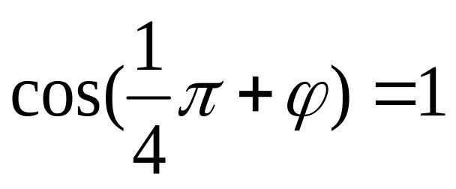
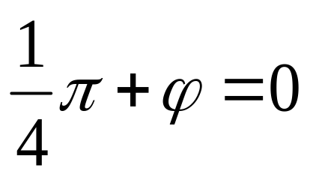
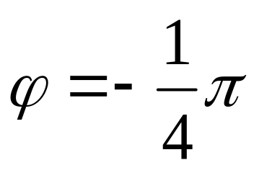
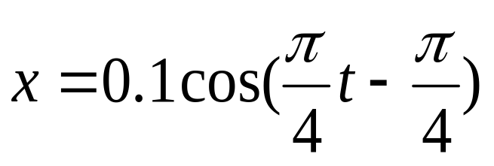
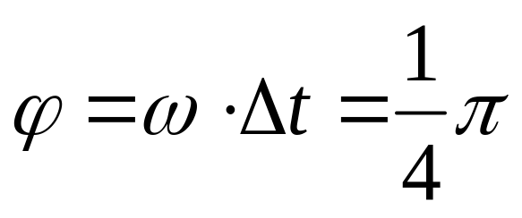



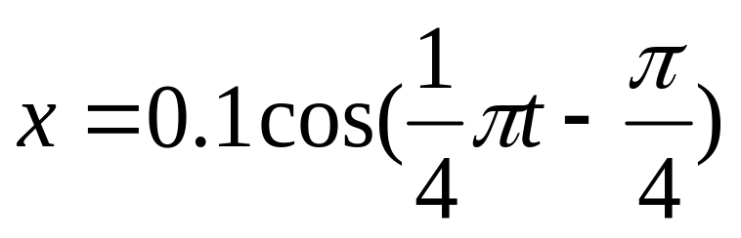

所以质点简谐运动方程为
也可用旋转矢量法求出
则

Slide 16










4、两个简谐运动方向相同，频率相同，振幅也相同为 A ，其合成的振幅仍然为 A ，则这两个简谐运动的相位差为
（a） ；（b） ；（c） ；（d）
√
见旋转矢量图

Slide 17








四、计算题
1、一个给定的弹簧，在 60N拉力下伸长 ，今将一质量 物体悬在弹簧下端并使静止，再把物体拉下 ，然后释放，求
（1）振动周期
（2）当物体在平衡位置上方 处，并向上运动时，物体加速度的大小和方向
（3）物体在平衡位置上方 处，弹簧的拉力多大
（4）物体从平衡位置运动到上 处所需的最短时间

Slide 18






解：物体作简谐运动(为什么?)
（1）振动周期
（2）
方向向下

Slide 19







（3）弹簧拉力
由图示知
(方向向上)
注：研究简谐运动时，坐标原点建立在平衡位置
（4）本题用旋转矢量法求出，如图

Slide 20





2、一立方体木块，边长为 质量为 ，浮在密度为
的液体中。今有一质量
的油泥，从离木块上方 处自由下落，然后与木块一起运动，求运动的方程

Slide 21







解：受力分析：重力和浮力
当木块在液体中平衡时，
木块在水中高度（图示）

Slide 22














当木块与油泥在液体中平衡时，
木块在水中高度（图示）
当木块和油泥在液体中某位置 时，
其受合力为

Slide 23







则木块和油泥一起做简谐运动，且角频率为
再由初始条件求出 和
振动方程为

Slide 24





3、劲度系数为 的轻弹簧，系 一质量为 的物体在水平面上 作振幅为 的简谐运动。有一 质量为 的粘土，从高度为 处自由下落，正好在（a）物体通过平衡位置时（b）物体在最大位移时，落在物体之上分别求
(1)振动周期有何变化
(2)振幅有何变化

Slide 25







解： (1) 原振动周期为
当粘土落在物体上时，系统的振子质量 为 ，所以
（2）设物体 在平衡位置时速度为 。

Slide 26






则振动系统的最大速度
振动系统的振幅为

Slide 27





或用由初始条件求振动振幅的方法计算
当粘土落在物体上时，新的 振动系统的振幅 由初始条件
其中
可得到

Slide 28



若当粘土落在物体上时，物体正好在最大位移处，仿上方法，由初始条件
得
即振幅不变！

Slide 29





4、质量不计的细杆，一端可绕铰链在纸面内摆动，另一端固定一质量为 的小球，中间被一弹簧相连，系统作微小振动，若已知图示尺寸和劲度系数 ，求系统的固有角频率（当杆在水平位置时，弹簧为原长）
解：本题可用能量方法，系统在运动过程中机械能守恒
则

Slide 30






等式两边求导
由图示知（图示）

Slide 31





5、两个同方向、同频率简谐运动方程分别为
求（1）合振动表达式
（2）若另有一简谐运动 ，
当 等于多少时 的振幅最大？

Slide 32












解：⑴由图示旋转矢量图（ 时刻），知 和 夹角为 则合振幅为
初相位
可由
和
求得相同结果。

Slide 33





⑵要使 的振幅最大

Slide 34






4、在某些双原子分子中，两原子间的相
互作用力可以用 表示，其中a与b均为正的常数，而r为两原子间隔的距离，图为F-—r的曲线。
（1）证明平衡时原子间距
（2）证明原子在平衡位置附 近的微小运动是简谐运动， 等效倔强系数
F
（3）若原子质量为m,求振动周期。

Slide 35


解：1）原子在平衡位置时
受力为零 F=0， 即
F
2）设原子在平衡位置附近的位移为x=r-r₀
将F按幂级数展开：
F₀为在原子平衡位置处所受的力等于零。

Slide 36


忽略二阶及二阶以上微小量
∴原子在平衡位置附近的微小运动是简谐运动
3）振动周期为

Slide 37




5、一质点在x轴上作简谐振动，选取该质点向右运动通过A点时作为计时起点（t=0)经过2秒后质点第一次经过B点再经过2秒后质点第二次经过B点，若已知该质点在A、B两点具有相同的速率，且AB =10 cm求：
（1）质点的振动方程
（2）质点在A点的速率。

Slide 38











解：(1)∵v_{a}= v_{b} 由旋转矢量图知
质点振动方程为
(2)A点速率

